Slide 1

BU MEDIA CONTEST
Xesoft Team
Guida al Gioco
Vito De Tullio
Cinzia Vismara
Dario Brambilla
Matteo Bosisio
https://poweredtemplate.com/it/modello-powerpoint-sconfitta-strategica-28132/

Slide 2

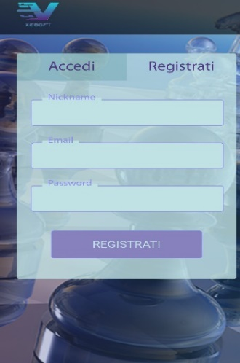
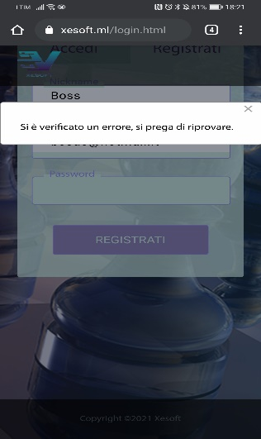
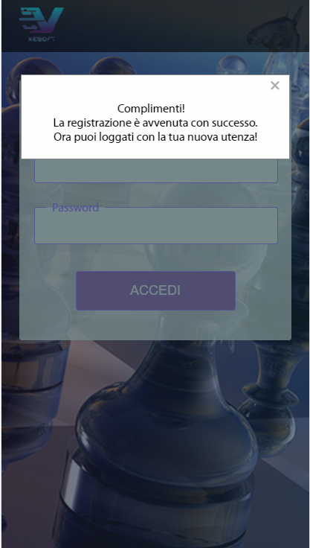
Registrazione
Una volta che l’utente ha inserito il link https://xesoft.ml/login.html potrà registrarsi al gioco oppure, nel caso fosse già registrato, accedevi direttamente.
Registrazione: l’utente non ancora registrato potrà effettuare la propria registrazione inserendo un Nickname (che sarà il suo nome identificativo durante le partite, nelle classifiche e nella chat), la propria mail e la password d’accesso.
Nel caso in cui la registrazione dovesse fallire verrà mostrato un messaggio di errore e l’utente dovrà rimanere sulla pagina di Login e rifare la registrazione finchè la stessa non sarà terminate con esito positive.
Nel caso in cui la registrazione dovesse avere esito positivo verrà mostrato un messaggio di avvenuto successo e l’utente potrà procedure con la login utilizzando la sua nuova utenza.

Slide 3
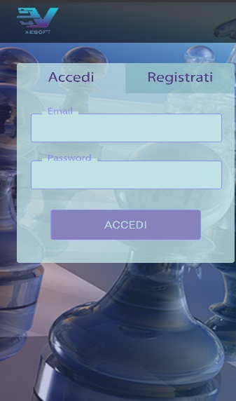
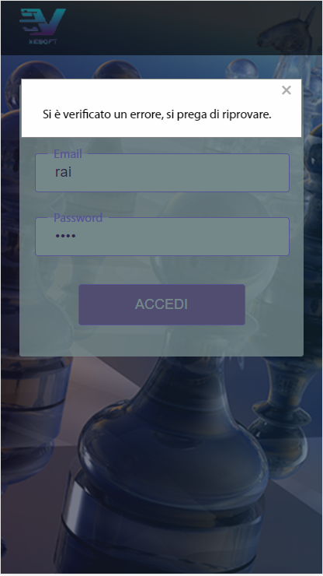
Login
Una volta che l’utente ha portato a termine con successo la registrazione e decide di effettuare l’accesso al gioco lo potrà fare tramite la sezione ‘Accedi’.
Accedi ok: l’utente potrà accedere al gioco inserendo la
mail e la Password scelte in fase di Registrazione.
Nel momento in cui l’accesso sarà consentito in seguito al
corretto inserimento dei dati richiesti l’utente sarà indirizzato
alla home del gioco.
Accedi ko: se l’utente inserisce email e/o password errate
verrà proposto un messaggio di errore e sarà necessario
inserire I dati corretti per poter accedere ed essere indirizzati alla
homepage.

Slide 4

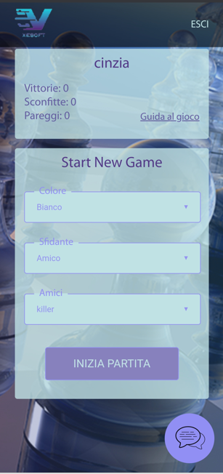
Homepage
Dopo aver iserito le proprie credenziali e digitato il pulante ‘Accedi’, l’utente entrerà nella sua Homepage che vedrà suddivisa in due box:
1. Nella prima è visualizzato lo score del giocatore ovvero sono indicate le sue statistiche con il conteggio delle partite suddiviso in vittorie, sconfitte e pareggi.
Sarà, inoltre, presente un link per scaricare la guida al gioco in versione PDF.
2. La seconda consente di inizare una nuova partita potendo scegliere il colore dei pezzi con cui giocare (‘bianco’ o ‘nero’) e potendo scegliere di sfidare il Computer (CPU) o un giocatore reale tra gli amici proposti nel menu a tendina.
É, inoltre, prevista una Chat con la quale poter scrivere ai giocatori, in quell momento, loggati al gioco.
Per iniziare la partita digitare il pulsante ‘Inizia Partita’.
1.
2.

Slide 5
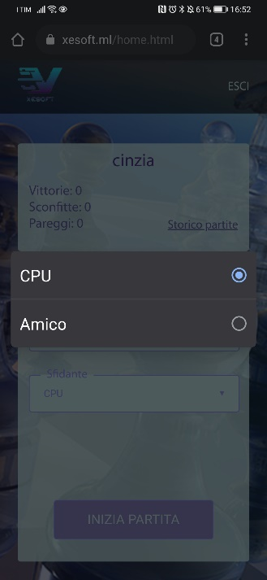
Start New Game
Cliccando sul menu ‘Sfidante’ verrà aperta una pop-up in cui flaggare la tipologia di avversario contro cui giocare la partita, scegliendo CPU si sfiderà il Computer e si potrà, dopo aver cliccato il pulante ‘INIZIA PARTITA, cominciare la partita.
Scegliendo, invece, l’opzione ‘Amico’, sarà mostrato un terzo menu a tendina dal quale sarà possibile selezionare un amico, tra quelli al momento loggati, da sfidare. L’amico selezionato, una volta digitato il pulsante ‘INIZIA PARTITA’, riceve un messaggio tramite pop up da cui può accettare o meno di iniziare la partita.

Slide 6
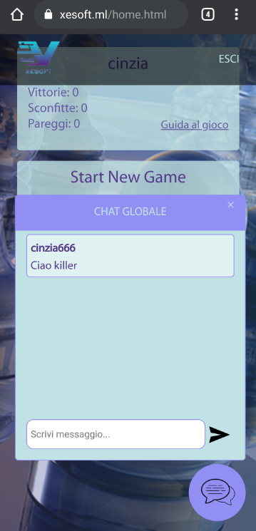
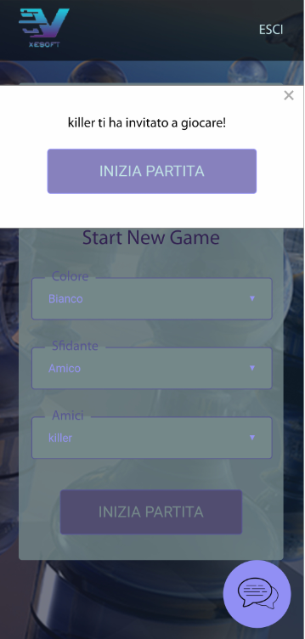
Chat e invito ad un amico
Digitando l’icona della Chat in basso a destra è possible chattare con gli amici in quel momento loggato al gioco.
Nel momento in cui l’amico si slogga non riceverà più i messaggi inviati.
Se si decide di sfidare in una partita un’amico, dopo aver scelto dal menu a tendina tra gli amici disponibili in quell momento (ovvero tra quelli loggati), si deve digitare il pulsante ‘INIZIA PARTITA’. In questo modo l’amico selezionato riceverà l’invito ufficiale a iniziare la partita tramite una pop-up in cui è indicato il nome dell’amico da cui arriva l’invito e il pulsante per accettare la partita.

Slide 7

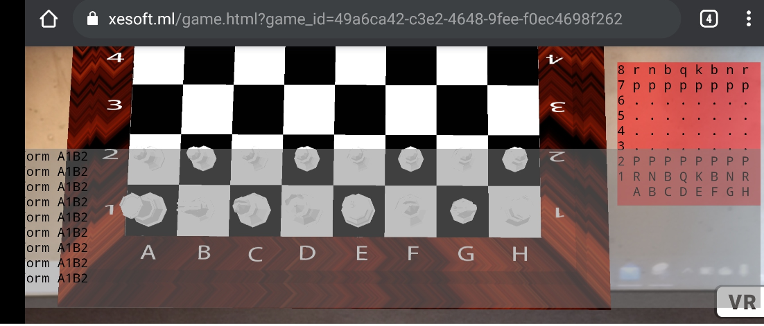
Inizio della partita
Per iniziare a giocare una partita, come pre-requisito, è necessario scaricare e stampare un placeholder che inquadrato dal proprio Smartphone permette la visualizzazione della realtà aumentata (VR).
Il placeholder è scaricabile dal seguente link:
https://raw.githubusercontent.com/AR-js-org/AR.js/master/data/images/hiro.png
Ora siamo pronti per iniziare la partita potendo vedere la nostra scacchiera e I nostril scacchi in VR.
I pezzi possono essere mossi tramite comandi vocali seguendo naturalmente le regole del gioco.

Slide 8



Fine della partita
Al termine della partita in base all’esito sarà mostrata ai giocatori una delle seguenti schermate:
- In caso di vittoria:
- In caso di sconfitta:
- In caso di pareggio:

